Slide 1
Как мы развиваем методологию «1С:Документооборота» и «1С:Архива». Презентация нового Комплекта нормативных документов – 2026.
Иванова Лариса
ведущий эксперт по документообороту
отдела разработки программ документооборота фирмы 1С

Slide 2
Методология построения системы управления документами в организации
Наименование | Применение
Национальные стандарты
ГОСТ Р ИСО 30300-2015 «СИБИД. Информация и документация. Системы управления документами. Основные положения и словарь» ГОСТ Р ИСО 7.0.101-2018/ИСО 30301 «СИБИД. Информация и документация. Системы управления документами. Требования» ГОСТ Р ИСО 30302-2022 «СИБИД. Информация и документация. Системы управления документами. Руководство по внедрению» | эффективность работы организации зависит от качества системы управления документами система управления документами обеспечивает методологию принятия решений и управления ресурсами для достижения целей организации система управления документами функционирует как управленческая система, нацеленная на постоянное улучшение
Notes:
При работе с презентациями:
Желательно не допускать увеличения объема файла:
1) Создаваемую презентацию необходимо хранить у себя на компьютере,
сохраняясь только с помощью клавиши Save As, можно сохранить файл поверх старого,
нажав «ОК» на предупреждение о перезаписи.
2) Если файл редактируется целый день и весит более 2 Mb, необходимо отключить параметры автосохранения, чтобы размер файла не увеличивался, а работа не приводила к зависанию.
Отключение параметров автосохранения:
В главном меню: Сервис/Параметры/Сохранение – снимаем галочку «автосохранение каждые__мин».
При отключенном автосохранении необходимо сохраняться каждые 5 минут работы с помощью клавиши Save As.
______________________________________________________________________________________________________________________________________________
На слайде можно задать в нижнем колонтитуле наименование самого слайда, наименование всей презентации и номера страниц, причем можно даже,
если знать заранее точное количество страниц, задать нумерацию в стиле «1 из 10».
Можно впечатывать на каждый слайд название доклада. Для этого нужно воспользоваться меню «Вставка» – «Номер слайда» и установить галочку «Нижний колонтитул»
после чего вписать само название в пустую строку ниже. Установить нижний колонтитул можно либо для 1 слайда – нажав «применить», либо для всей презентации, выбрав пункт «применить ко всем». В варианте для всей презентации, чтобы не допустить появления нижнего колонтитула на последнем и титульном слайде,
есть пункт «Не показывать на титульном слайде», где можно поставить галочку.
Чтобы убрать нижний колонтитул, либо из меню «Вставка» - «Номера страниц» убрать галочку, относящуюся к нему, и сам текст нижнего колонтитула,
либо удалить нижний колонтитул из шаблона презентации.
Можно задавать номера страниц.
По желанию можно дописать количество страниц «1 из 10», где «из 10» вводится вручную.
Так как размер номеров небольшой, их желательно выделить «полужирным».
1. Для установки номеров страниц по всей презентации можно зайти в меню: Вставка/Номер слайда/ «Применить ко всем».
2. Поставить галочку – не показывать на титульном листе. Тут же можно задать точное количество слайдов, приписав к знаку «#» словосочетание «из 17».
3. Чтобы убрать номер страницы на последнем слайде, можно опять зайти Вставка/Номер слайда и снять галочку «Номер слайда», затем нажать «Применить».
Чтобы убрать номер страницы со слайда, можно либо зайти в меню Вставка/Номер слайда и снять галочку «Номер слайда», затем нажать- «Применить», либо зайти в шаблон и удалить блок с «#», предназначенный для номера слайда.

Slide 3
Методология построение системы управления документами в организации
При проектирование документных процессов должен быть:
определен объект, время и способ создания и ввода документов для каждого делового процесса;
определено содержание, среду и контрольную информацию (метаданные), которые должны являться частью документов;
определены формы и структуры документов, которые должны быть созданы и введены в систему;
определены соответствующие технологии для создания и ввода документов в систему;
установлен состав контрольной информации (метаданных), которая должна быть создана в рамках осуществления документных процессов, а также порядок установления ее связи с документами и способ управления ею в течение времени;
установлены правила и условия для использования документов в течение времени;
определено, как обеспечить сохранность документов, пригодных для использования в течение времени;
установлены правила отбора и передачи документов на хранение или уничтожение.
ГОСТ Р ИСО 30302-2022
Notes:
При работе с презентациями:
Желательно неПредисловие
8 Оперативная деятельность
8.2 Проектирование документных процессов
установила правила отбора и передачи документов на хранение или уничтожение
допускать увеличения объема файла:
1) Создаваемую презентацию необходимо хранить у себя на компьютере,
сохраняясь только с помощью клавиши Save As, можно сохранить файл поверх старого,
нажав «ОК» на предупреждение о перезаписи.
2) Если файл редактируется целый день и весит более 2 Mb, необходимо отключить параметры автосохранения, чтобы размер файла не увеличивался, а работа не приводила к зависанию.
Отключение параметров автосохранения:
В главном меню: Сервис/Параметры/Сохранение – снимаем галочку «автосохранение каждые__мин».
При отключенном автосохранении необходимо сохраняться каждые 5 минут работы с помощью клавиши Save As.
______________________________________________________________________________________________________________________________________________
На слайде можно задать в нижнем колонтитуле наименование самого слайда, наименование всей презентации и номера страниц, причем можно даже,
если знать заранее точное количество страниц, задать нумерацию в стиле «1 из 10».
Можно впечатывать на каждый слайд название доклада. Для этого нужно воспользоваться меню «Вставка» – «Номер слайда» и установить галочку «Нижний колонтитул»
после чего вписать само название в пустую строку ниже. Установить нижний колонтитул можно либо для 1 слайда – нажав «применить», либо для всей презентации, выбрав пункт «применить ко всем». В варианте для всей презентации, чтобы не допустить появления нижнего колонтитула на последнем и титульном слайде,
есть пункт «Не показывать на титульном слайде», где можно поставить галочку.
Чтобы убрать нижний колонтитул, либо из меню «Вставка» - «Номера страниц» убрать галочку, относящуюся к нему, и сам текст нижнего колонтитула,
либо удалить нижний колонтитул из шаблона презентации.
Можно задавать номера страниц.
По желанию можно дописать количество страниц «1 из 10», где «из 10» вводится вручную.
Так как размер номеров небольшой, их желательно выделить «полужирным».
1. Для установки номеров страниц по всей презентации можно зайти в меню: Вставка/Номер слайда/ «Применить ко всем».
2. Поставить галочку – не показывать на титульном листе. Тут же можно задать точное количество слайдов, приписав к знаку «#» словосочетание «из 17».
3. Чтобы убрать номер страницы на последнем слайде, можно опять зайти Вставка/Номер слайда и снять галочку «Номер слайда», затем нажать «Применить».
Чтобы убрать номер страницы со слайда, можно либо зайти в меню Вставка/Номер слайда и снять галочку «Номер слайда», затем нажать- «Применить», либо зайти в шаблон и удалить блок с «#», предназначенный для номера слайда.

Slide 4
Зачем нужна методология управления документами?
чтобы документы не терялись
архив не превращался в склад макулатуры
вы не искали нужный документ полчаса
договоры подписывались вовремя
Для организации качественной
системы управления документами

Slide 5
Методология управления документами от 1С
Готовая Методика
Методика управления документами и совместной работой, включающая:
Образовательные программы в УЦ № 1 фирмы 1С
учебный курс «Подготовка к автоматизации документооборота»
Публикации
книги
Комплект нормативных документов-2026
Методику управления полномочиями
учебный курс «Организация хранения документов с использованием 1С:Архива»
видео-курс «Основы управления документами»
вебинары
публикации в профильных периодических изданиях
Методику хранения документов

Slide 6
На каком этапе используется Методика управления документами от 1С?
При внедрении СЭД и СХЭД
справочник видов документов
Для регламентации системы управления документами
разработка или актуализация регламентирующих документов организации (ЛНА)
издание необходимых распорядительных документов
шаблоны файлов и процессов
права доступа
справочник Номенклатура дел, Сдаточные описи, Сводные описи и др.
правила обработки

Slide 7

Комплект нормативных документов-2026
(редакция 8)
Это наш главный методический продукт
Привязан к функциям «1С:Документооборота» и «1С:Архива»
Особенный упор на вопросы электронного документооборота
Но и бумажный не забыт
Включает 85 различных документов
  Положения, приказы, бланки, шаблоны
648 страницы А4 плюс все шаблоны в электронном виде
Толстая красивая книжка в твердой обложке
Авторы – методологи и разработчики отдела разработки программ документооборота 1С

Slide 8
Комплект нормативных документов-2026
Организационные документы
положение о делопроизводстве
положение о внешнем электронном документообороте
положение об архивном хранении документов
положения об использовании простой и усиленной электронной подписи
положение о хранении электронных документов
положение о договорной работе
положение о работе с локальными нормативными актами
положение о работе с распорядительной документацией
положение о работе с доверенностями
положение о работе с МЧД
положение о работе с документами для служебного пользования
положения о работе с обращениями граждан, обращениями клиентов
положение о планировании и контроле рабочего времени
положение о порядке планирования, подготовки и проведения мероприятий
положение о службе делопроизводства, положение об Архиве, положение об ЭК
должностные инструкции работников службы делопроизводства (8), Архива (5)
Приказы
о начале работ по автоматизации документооборота и архива
о запуске в промышленную эксплуатацию 1С:ДО и 1С:Архив
о работе в системе управления документами 1С:ДО
о функциях структурных подразделений, распределении полномочий и предоставлении права подписи
приказ об организации дистанционной (удалённой) работы
Альбом унифицированных форм документов
шаблоны документов (41), бланки документов (11)
Notes:
8
При работе с презентациями:
Желательно не допускать увеличения объема файла:
1) Создаваемую презентацию необходимо хранить у себя на компьютере,
сохраняясь только с помощью клавиши Save As, можно сохранить файл поверх старого,
нажав «ОК» на предупреждение о перезаписи.
2) Если файл редактируется целый день и весит более 2 Mb, необходимо отключить параметры автосохранения, чтобы размер файла не увеличивался, а работа не приводила к зависанию.
Отключение параметров автосохранения:
В главном меню: Сервис/Параметры/Сохранение – снимаем галочку «автосохранение каждые__мин».
При отключенном автосохранении необходимо сохраняться каждые 5 минут работы с помощью клавиши Save As.
______________________________________________________________________________________________________________________________________________
На слайде можно задать в нижнем колонтитуле наименование самого слайда, наименование всей презентации и номера страниц, причем можно даже,
если знать заранее точное количество страниц, задать нумерацию в стиле «1 из 10».
Можно впечатывать на каждый слайд название доклада. Для этого нужно воспользоваться меню «Вставка» – «Номер слайда» и установить галочку «Нижний колонтитул»
после чего вписать само название в пустую строку ниже. Установить нижний колонтитул можно либо для 1 слайда – нажав «применить», либо для всей презентации, выбрав пункт «применить ко всем». В варианте для всей презентации, чтобы не допустить появления нижнего колонтитула на последнем и титульном слайде,
есть пункт «Не показывать на титульном слайде», где можно поставить галочку.
Чтобы убрать нижний колонтитул, либо из меню «Вставка» - «Номера страниц» убрать галочку, относящуюся к нему, и сам текст нижнего колонтитула,
либо удалить нижний колонтитул из шаблона презентации.
Можно задавать номера страниц.
По желанию можно дописать количество страниц «1 из 10», где «из 10» вводится вручную.
Так как размер номеров небольшой, их желательно выделить «полужирным».
1. Для установки номеров страниц по всей презентации можно зайти в меню: Вставка/Номер слайда/ «Применить ко всем».
2. Поставить галочку – не показывать на титульном листе. Тут же можно задать точное количество слайдов, приписав к знаку «#» словосочетание «из 17».
3. Чтобы убрать номер страницы на последнем слайде, можно опять зайти Вставка/Номер слайда и снять галочку «Номер слайда», затем нажать «Применить».
Чтобы убрать номер страницы со слайда, можно либо зайти в меню Вставка/Номер слайда и снять галочку «Номер слайда», затем нажать- «Применить», либо зайти в шаблон и удалить блок с «#», предназначенный для номера слайда.

Slide 9
Комплект нормативных документов
Не имеет выраженной отраслевой специфики и решает широкий круг задач
Соответствует законодательству и отвечает потребностям современного бизнеса
Основан на функциональных возможностях «1С:Документооборота» и «1С:Архива»
Может быть внедрен с минимальными доработками
Приводит все документы организации к единому стандарту разработки и оформления
  Особенный упор на вопросы электронного документооборота и электронного архива
Notes:
При работе с презентациями:
Желательно не допускать увеличения объема файла:
1) Создаваемую презентацию необходимо хранить у себя на компьютере,
сохраняясь только с помощью клавиши Save As, можно сохранить файл поверх старого,
нажав «ОК» на предупреждение о перезаписи.
2) Если файл редактируется целый день и весит более 2 Mb, необходимо отключить параметры автосохранения, чтобы размер файла не увеличивался, а работа не приводила к зависанию.
Отключение параметров автосохранения:
В главном меню: Сервис/Параметры/Сохранение – снимаем галочку «автосохранение каждые__мин».
При отключенном автосохранении необходимо сохраняться каждые 5 минут работы с помощью клавиши Save As.
______________________________________________________________________________________________________________________________________________
На слайде можно задать в нижнем колонтитуле наименование самого слайда, наименование всей презентации и номера страниц, причем можно даже,
если знать заранее точное количество страниц, задать нумерацию в стиле «1 из 10».
Можно впечатывать на каждый слайд название доклада. Для этого нужно воспользоваться меню «Вставка» – «Номер слайда» и установить галочку «Нижний колонтитул»
после чего вписать само название в пустую строку ниже. Установить нижний колонтитул можно либо для 1 слайда – нажав «применить», либо для всей презентации, выбрав пункт «применить ко всем». В варианте для всей презентации, чтобы не допустить появления нижнего колонтитула на последнем и титульном слайде,
есть пункт «Не показывать на титульном слайде», где можно поставить галочку.
Чтобы убрать нижний колонтитул, либо из меню «Вставка» - «Номера страниц» убрать галочку, относящуюся к нему, и сам текст нижнего колонтитула,
либо удалить нижний колонтитул из шаблона презентации.
Можно задавать номера страниц.
По желанию можно дописать количество страниц «1 из 10», где «из 10» вводится вручную.
Так как размер номеров небольшой, их желательно выделить «полужирным».
1. Для установки номеров страниц по всей презентации можно зайти в меню: Вставка/Номер слайда/ «Применить ко всем».
2. Поставить галочку – не показывать на титульном листе. Тут же можно задать точное количество слайдов, приписав к знаку «#» словосочетание «из 17».
3. Чтобы убрать номер страницы на последнем слайде, можно опять зайти Вставка/Номер слайда и снять галочку «Номер слайда», затем нажать «Применить».
Чтобы убрать номер страницы со слайда, можно либо зайти в меню Вставка/Номер слайда и снять галочку «Номер слайда», затем нажать- «Применить», либо зайти в шаблон и удалить блок с «#», предназначенный для номера слайда.

Slide 10
Комплект нормативных документов
Комплект нормативных документов особенно нужен организациям, в которых:
высокая степень внешнего и внутреннего регулирования
разветвленная организационная структура
сложное взаимодействие подразделений
значительный объем документов, в том числе договорной документации, обращений клиентов, обращений граждан
проводится большое количество мероприятий
используются СЭД и СХЭД

Slide 11
Цели и результаты выпуска редакции Комплекта-2026
Цели
Привязать к новым возможностям «1С:Документооборота» редакции 3.0 и «1С:Архива»
Результаты
Редакция 2024 включала 582 страниц, сейчас редакция 2026 включает 648 страниц
Скорректировать материалы в связи с выходом новых нормативных и методических документов Росархива
Добавить новые материалы
Изменено около 20% материалов предыдущей редакции

Slide 12
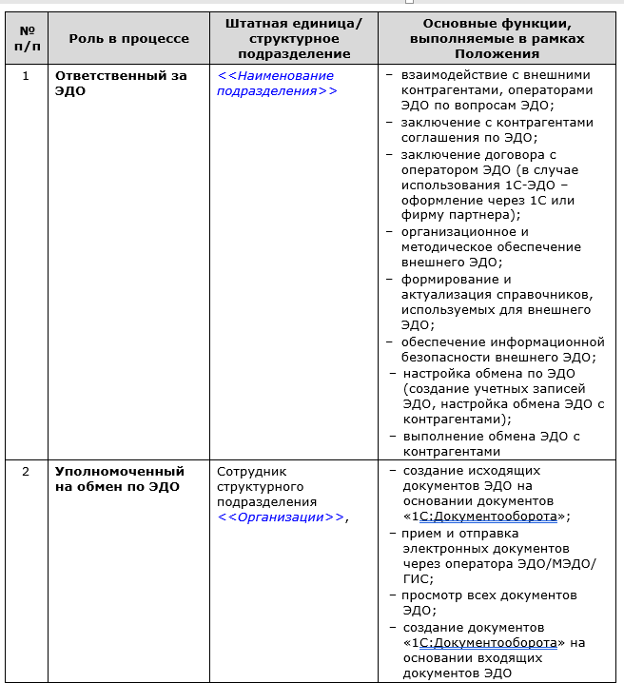
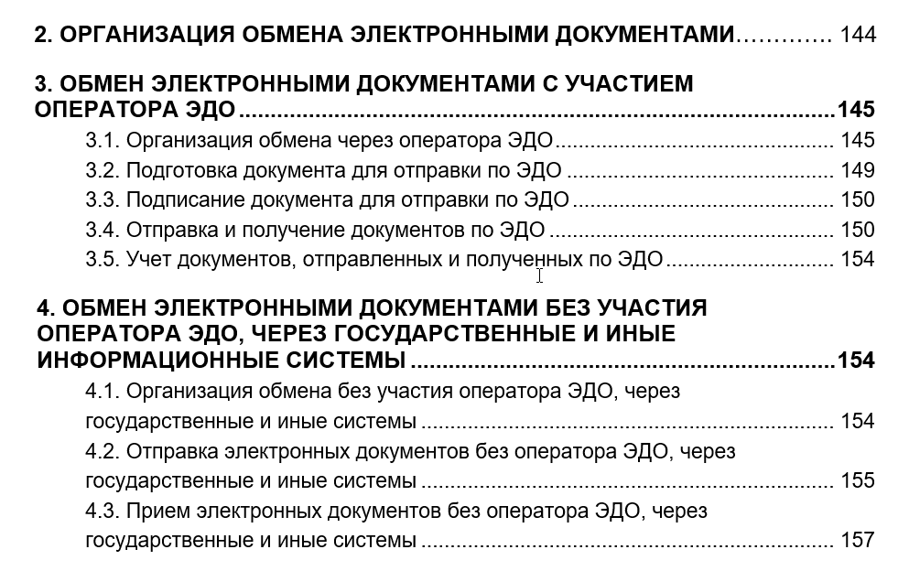
Новинки Комплекта-2026
NEW
Положение о внешнем электронном документообороте
Приказ о назначении ответственного за ЭДО и уполномоченных на обмен по ЭДО

Slide 13
Электронные версии документов
Книга издана в бумажном виде, включает ссылку на материалы в электронном виде, которые могут быть использованы в качестве основы при создании собственной системы управления документами.
Документы, включенные в комплект, универсальны и готовы к внедрению с минимальными доработками в организации (не более 15 % с учетом отраслевой специфики организации).

Slide 14
Условия продажи
Условия продажи сохранили прежние
Розничная стоимость комплекта 38 000 рублей
Для приобретения продукта можно обращаться:
  к партнерам-франчайзи фирмы "1С"
  в сеть магазинов "1С Интерес" - https://www.1c-interes.ru/

Slide 15
Перспективы развития Комплекта
Следующие редакции будут дополнены материалами:
дополнительными шаблонами документов в Альбоме унифицированных форм документов (разновидностями договоров, заявок и др.)
ваши предложения?

Slide 16
Методика управления документами и совместной работой от 1С
Методика хранения документов
Методика управления полномочиями
типовой план организации системы управления документами
дорожная карта проекта по организации СХЭД
общие принципы построения СХЭД
памятка по организации системы управления электронными документами
требования к обеспечению юридической силы электронных документов
требования к формированию Реестра видов/разновидностей документов
рекомендации по формированию номенклатуры дел
Даётся на курсе «Организация хранения документов с использованием 1С:Архива»
Дорожная карта перехода организации на МЧД
Методические рекомендации по работе с МЧД
Положение о работе с доверенностями* Положение о работе с МЧД*
Приказ об ответственных за МЧД и утверждении Положения о работе с МЧД*
(* входит в Комплект нормативных документов-2026)
по запросу на doc@1c.ru

Slide 17
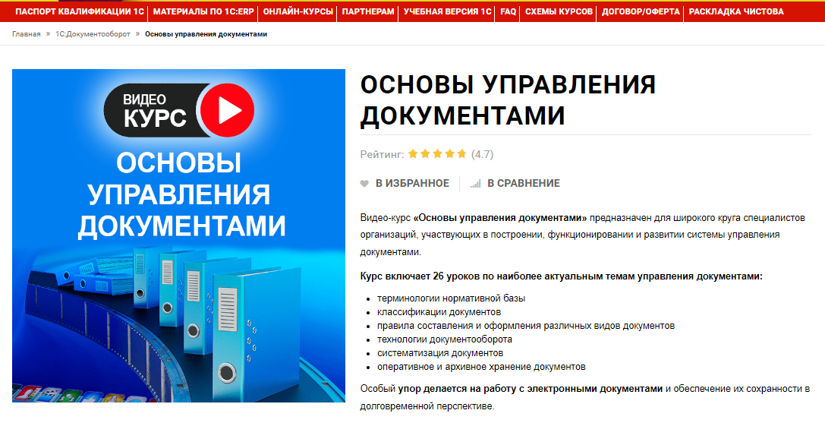
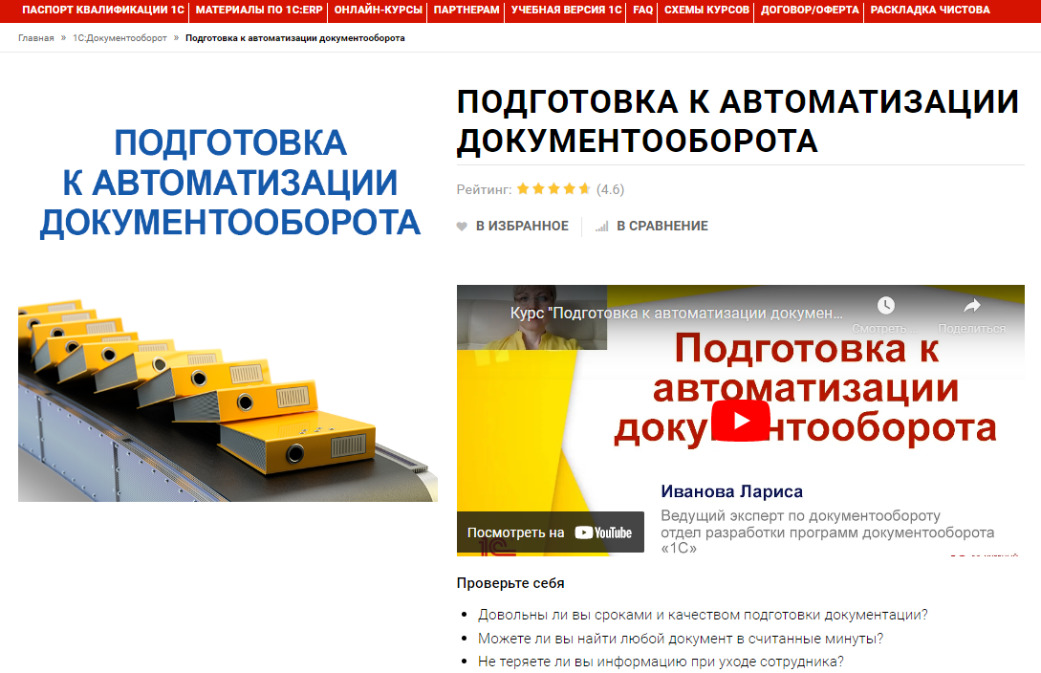


Образовательные программы от 1С
Учебные курсы по методологии и практике делопроизводства и архива
Notes:
При работе с презентациями:
Желательно не допускать увеличения объема файла:
1) Создаваемую презентацию необходимо хранить у себя на компьютере,
сохраняясь только с помощью клавиши Save As, можно сохранить файл поверх старого,
нажав «ОК» на предупреждение о перезаписи.
2) Если файл редактируется целый день и весит более 2 Mb, необходимо отключить параметры автосохранения, чтобы размер файла не увеличивался, а работа не приводила к зависанию.
Отключение параметров автосохранения:
В главном меню: Сервис/Параметры/Сохранение – снимаем галочку «автосохранение каждые__мин».
При отключенном автосохранении необходимо сохраняться каждые 5 минут работы с помощью клавиши Save As.
______________________________________________________________________________________________________________________________________________
На слайде можно задать в нижнем колонтитуле наименование самого слайда, наименование всей презентации и номера страниц, причем можно даже,
если знать заранее точное количество страниц, задать нумерацию в стиле «1 из 10».
Можно впечатывать на каждый слайд название доклада. Для этого нужно воспользоваться меню «Вставка» – «Номер слайда» и установить галочку «Нижний колонтитул»
после чего вписать само название в пустую строку ниже. Установить нижний колонтитул можно либо для 1 слайда – нажав «применить», либо для всей презентации, выбрав пункт «применить ко всем». В варианте для всей презентации, чтобы не допустить появления нижнего колонтитула на последнем и титульном слайде,
есть пункт «Не показывать на титульном слайде», где можно поставить галочку.
Чтобы убрать нижний колонтитул, либо из меню «Вставка» - «Номера страниц» убрать галочку, относящуюся к нему, и сам текст нижнего колонтитула,
либо удалить нижний колонтитул из шаблона презентации.
Можно задавать номера страниц.
По желанию можно дописать количество страниц «1 из 10», где «из 10» вводится вручную.
Так как размер номеров небольшой, их желательно выделить «полужирным».
1. Для установки номеров страниц по всей презентации можно зайти в меню: Вставка/Номер слайда/ «Применить ко всем».
2. Поставить галочку – не показывать на титульном листе. Тут же можно задать точное количество слайдов, приписав к знаку «#» словосочетание «из 17».
3. Чтобы убрать номер страницы на последнем слайде, можно опять зайти Вставка/Номер слайда и снять галочку «Номер слайда», затем нажать «Применить».
Чтобы убрать номер страницы со слайда, можно либо зайти в меню Вставка/Номер слайда и снять галочку «Номер слайда», затем нажать- «Применить», либо зайти в шаблон и удалить блок с «#», предназначенный для номера слайда.

Slide 18




Книги от 1С
современное пособие
выпущено в 2024 году
авторы: преподаватели РГГУ и эксперты 1C
в бумажном виде (685 страниц) и онлайн ttps://online.1c.ru
практическое пособие
выпущено в 2025 году
авторы: преподаватель РосНОУ и эксперты 1C
в бумажном виде (195 страниц) и онлайн ttps://online.1c.ru

Slide 19

Другие методические разработки.
Оценка эффективности внедрения СЭД и СХЭД
ТОП 10 критериев | Улучшение
1. Сокращение операционных и административных расходов на работу с документами | на 20-60%
2. Сокращение времени на документирование | на 70-90%
3. Сокращение трудозатрат сотрудников на работу с документами | на 60-80%
4. Сокращение рабочего времени на ведение делопроизводства | на 50-70%
5. Снижение потерь документов | на 90-100%
6. Ускорение получения управленческой отчетности | на 35-75%
7. Сокращение сроков согласования | в 2-10 раз
8. Сокращение сроков подписания | в 2-10 раз
9. Сокращение сроков прохождения документов в организации в целом | в 2-3 раза
10. Сокращение времени поиска информации | в 3-10 раз
И еще 27 критериев…
37 критериев
8 страниц А4

Slide 20
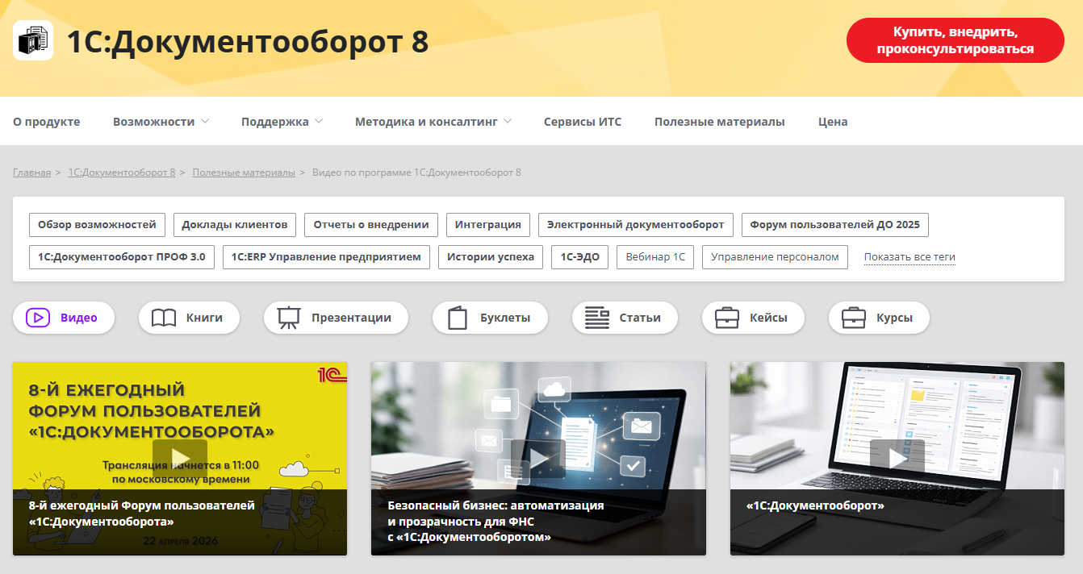
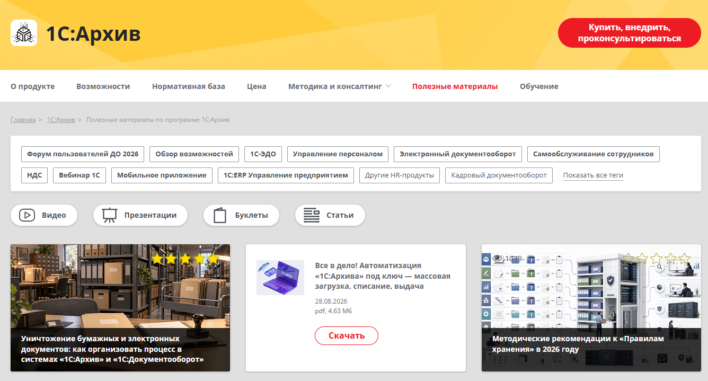
Обучающие материалы на портале «1С:Документооборота» и «1С:Архива»
сайт 1С:Документооборота / 1С:Архива – раздел «Полезные материалы»
презентации
видео
статьи

Slide 21

Сертификация по Методологии управления документами от 1С
Экзамен 1С:Профессионал https://uc1.1c.ru/ekzameny-1s/prof/
Для подготовки к экзамену:
Книга с вопросами в печатном https://www.1c-interes.ru/catalog/knigi
или электронном виде https://uc1.1c.ru/catalog/el-knigi/
Мобильный тренажер https://uc1.1c.ru/mobile/
Бесплатное учебное тестирование
https://uc1.1c.ru/uchebnoe-testirovanie/
Платное учебное тестирование
https://uc1.1c.ru/course/platnoe-1s-uchebnoe-testirovanie/

Slide 22




Методология управления документами от 1С
консультируем в telegram-chat 1С:ДО
отвечаем на вопросы на doc@1c.ru
публикуем статьи в журнале «Секретарь-референт»
участвуем в мероприятиях Ассоциации специалистов в сфере управления документами (АСУД). Ближайшее – Марафон мастер-классов-2026
проводим свои мероприятия:

Slide 23


Иванова Лариса
ведущий эксперт по документообороту
отдела разработки программ документооборота
Пожелания по развитию Комплекта направляйте на doc@1c.ru

